Slide 1
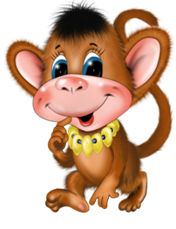
Подбери цвет карандашей Интерактивная игра

Slide 2
Ребята! Помогите обезьянке определить цвет карандашей, с помощью которых нарисованы картинки. Найдите правильный ответ, и щёлкните по нужным карандашам. Если выбор был верным, то перейдёте к следующему заданию. Успеха!

Slide 4
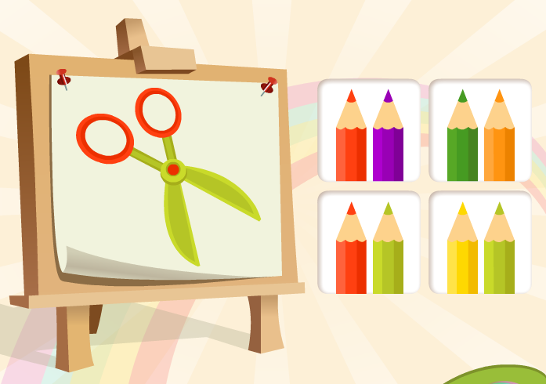

Slide 5
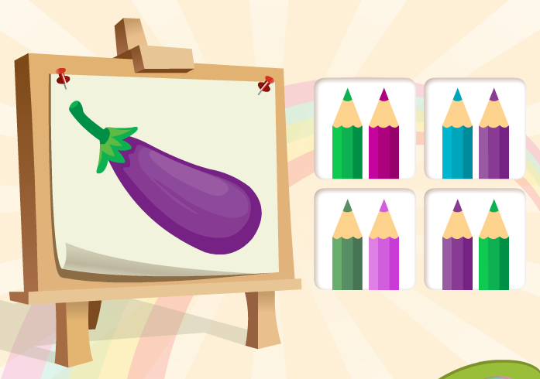

Slide 6
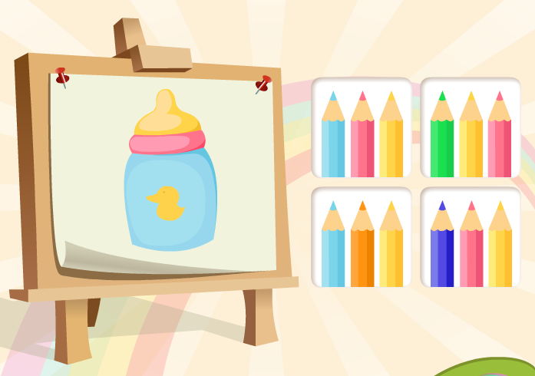

Slide 7
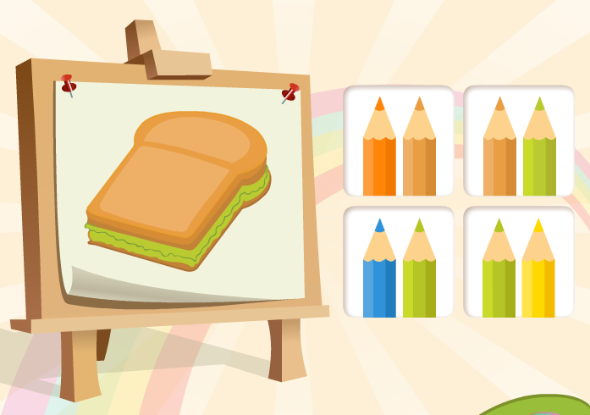

Slide 8
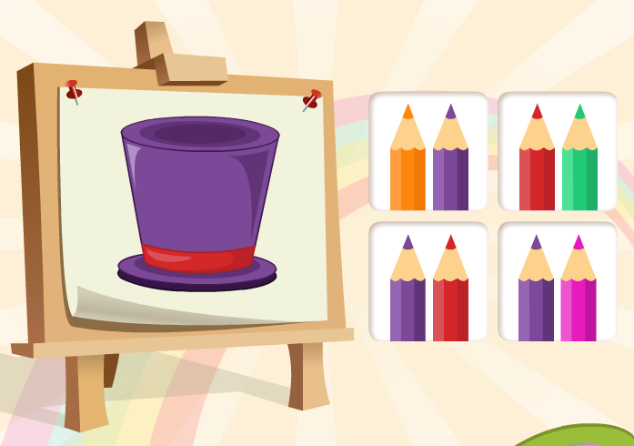

Slide 9
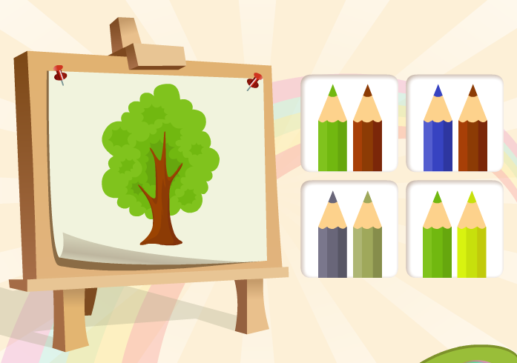

Slide 10
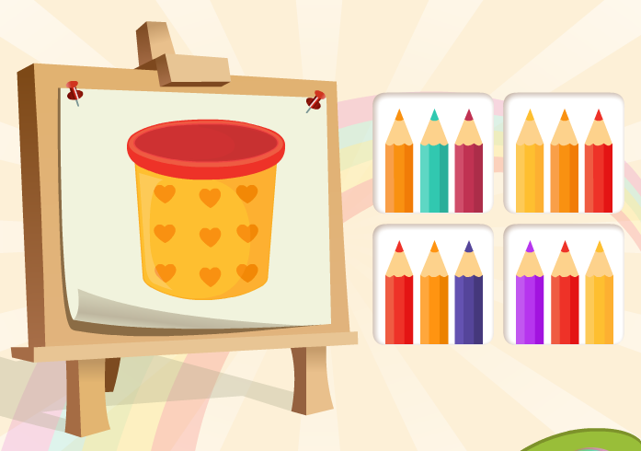

Slide 11
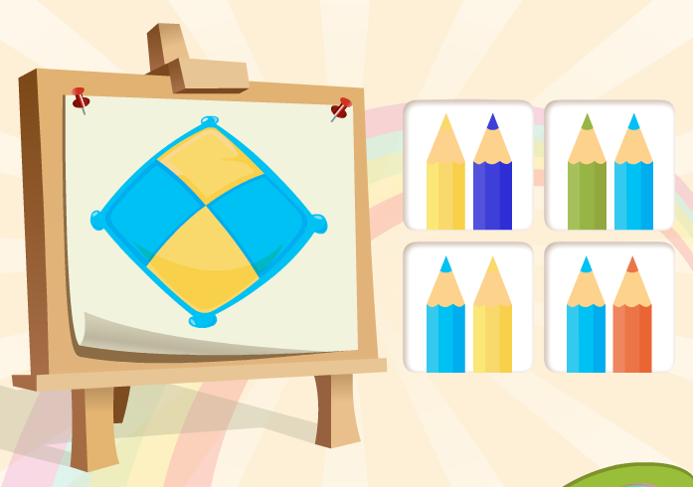

Slide 13
х

